Slide 1
Финальная работа курса "Архитектор программного обеспечения"

Slide 2
Введение и бизнес-цели
Цель: создать платформу, которая объединит спортсменов всех уровней и направлений, стимулируя регулярные тренировки, социальное взаимодействие и взаимную мотивацию.
Ключевые задачи:
Обеспечение высокой доступности сервиса
Удержание и вовлечение пользователей
Обеспечение безопасности данных
Быстрое внедрение новых функций

Slide 3
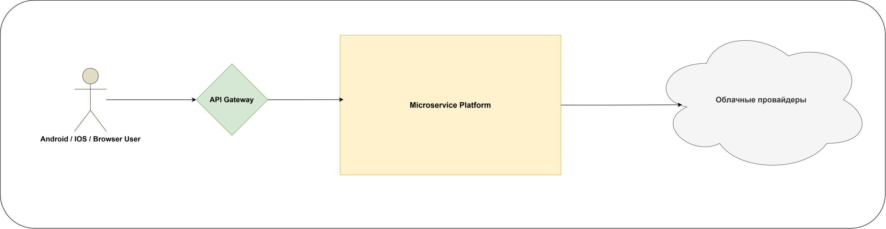
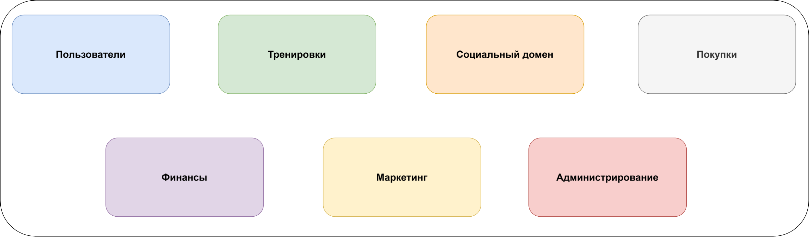
Выбор архитектуры — микросервисы
Базовая
схема работы
Основные домены
приложения

Slide 4
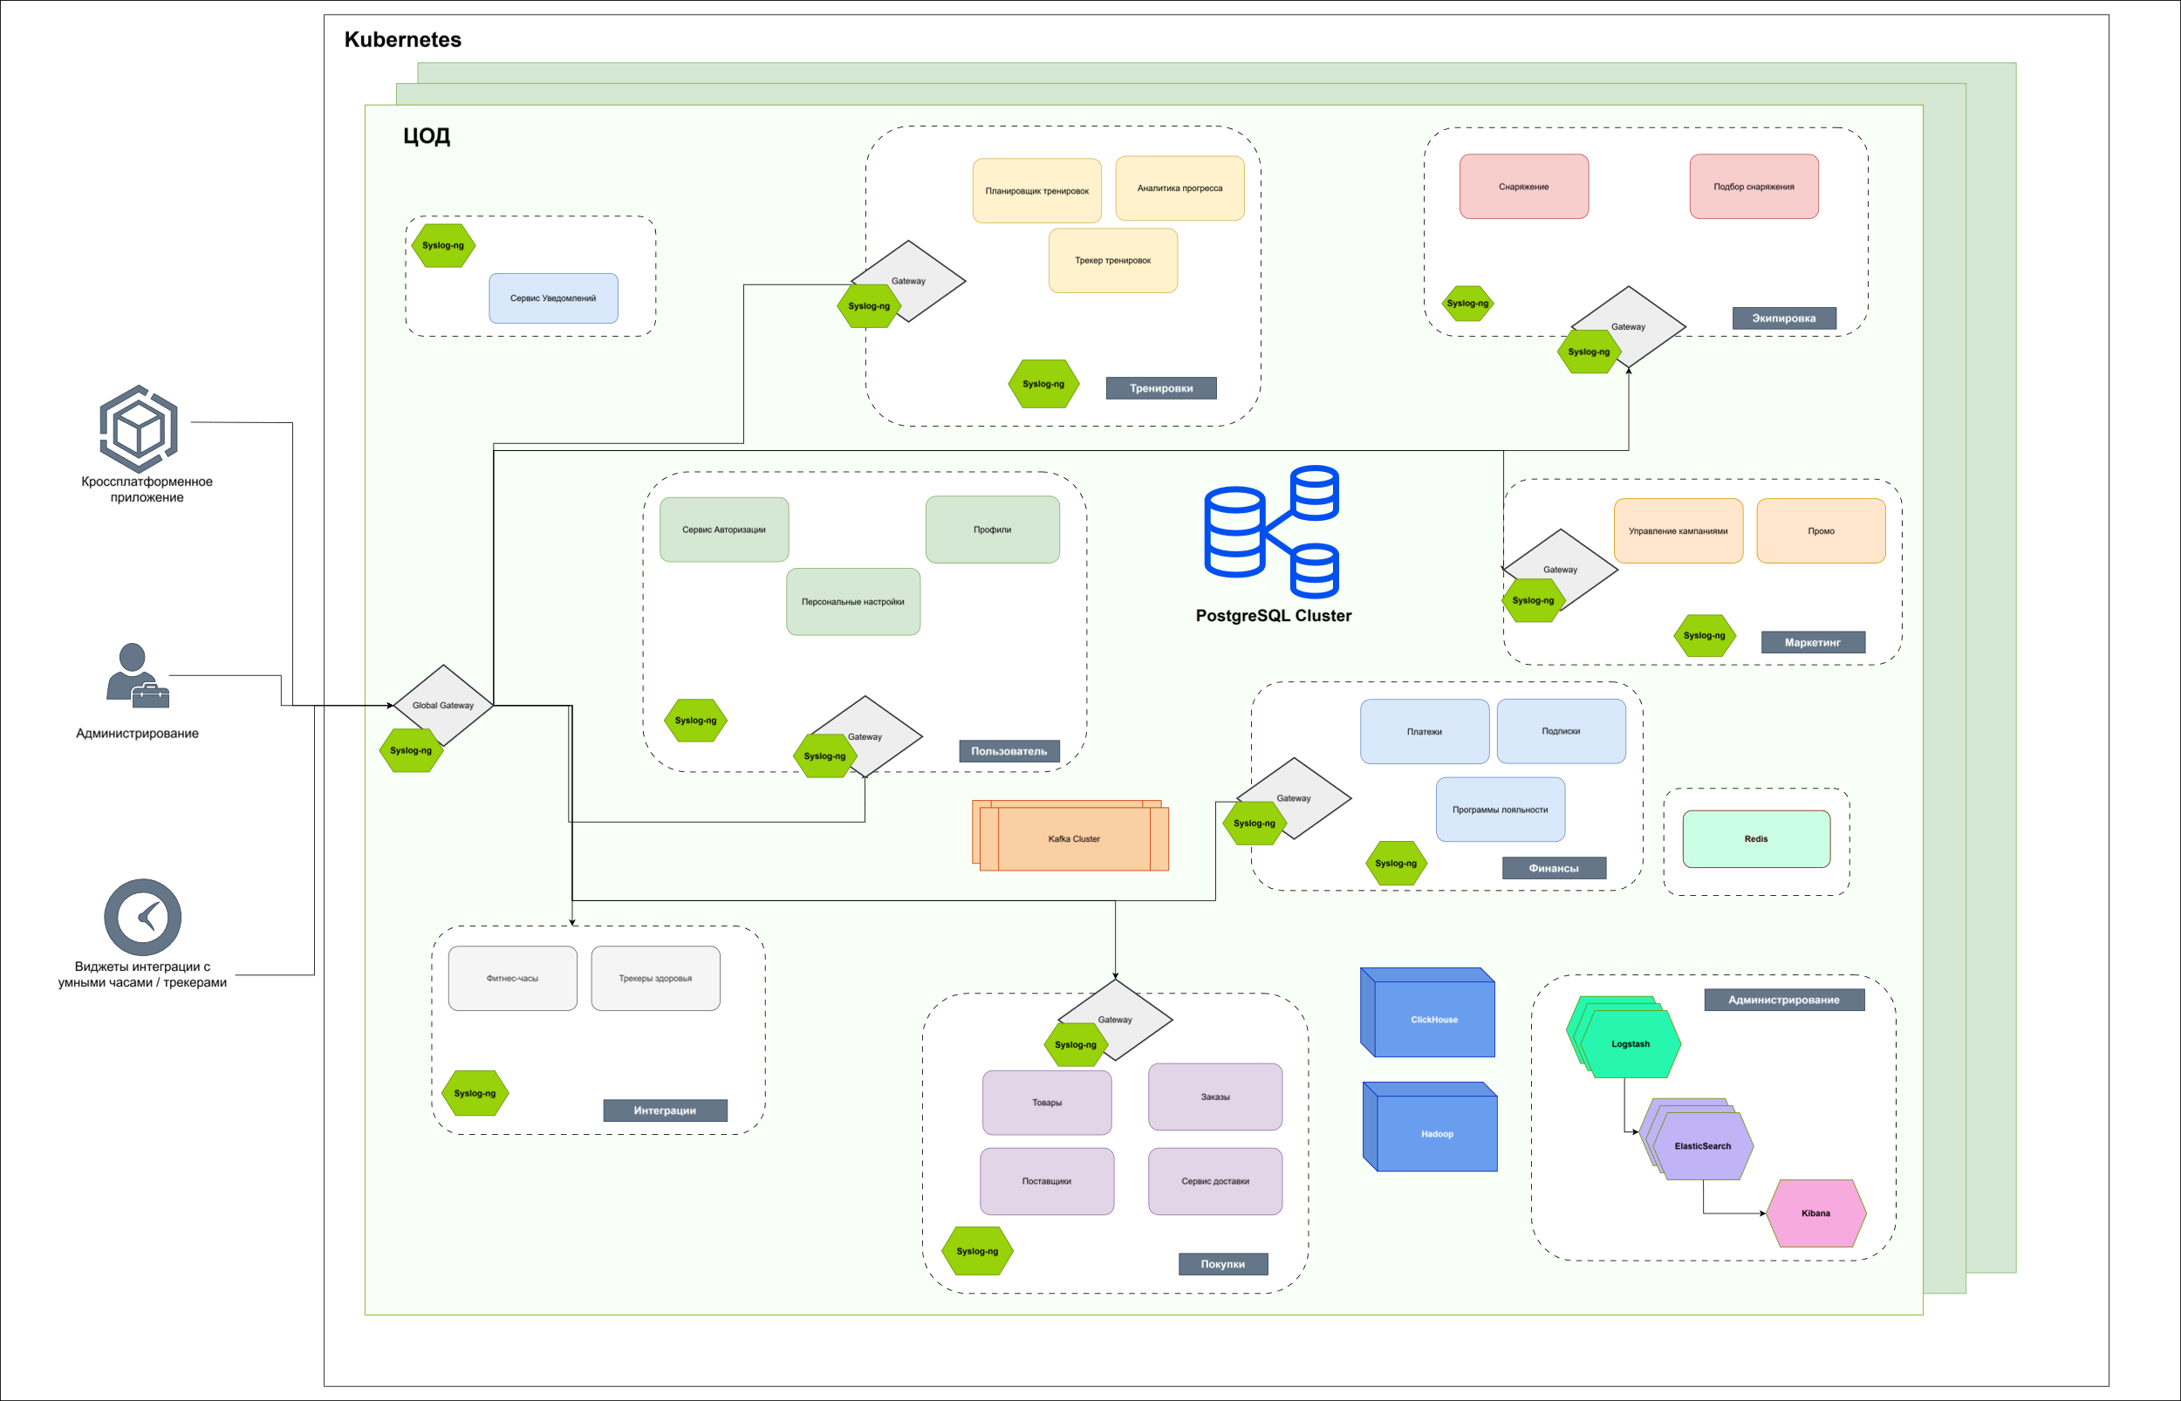
Концептуальная архитектура

Slide 5
Основные вызовы и риски
Сложность управления и поддержки микросервисной архитектуры
Целостность данных
Безопасность данных
Интеграции с внешними системами
Производительность

Slide 6
Решения и архитектурные подходы
CI/CD пайплайны
Мониторинг, логирование
Eventual consistency
Oauth2.0, JWT
Стандартизация API
Автоматическое горизонтальное масштабирование
Кеширование

Slide 7
Планы по развитию
Постепенное расширение функционала
Внедрение ML / AI для персонализации тренировок
Расширение интеграций с умными устройствами
Оптимизация затрат, повышение уровня автоматизации
Внедрение промоакций, программы лояльности

Slide 8
Стоимость владения системой
Основные статьи затрат: облачные ресурсы, зарплаты, лицензии на ПО
Год | Пользователи (тыс.) | Объем данных (ТБ) | Затраты на инфраструктуру (млн руб) | Затраты на поддержку и зарплаты (млн руб) | Лицензии и ПО (млн руб) | Общие затраты (млн руб)
1 | 10 | 5 | 10 | 5 | 5 | 20
2 | 20 | 7.5 | 15 | 7.5 | 5.25 | 27.75
5 | 160 | 28.4 | 50 | 18 | 6.1 | 74.1

Slide 9
Итоги
Архитектура отвечает бизнес-целям и требованиям
Микросервисы обеспечивают гибкость, масштабируемость и отказоустойчивость
Управление рисками минимизирует возможные проблемы
Четкий план развития и контроля затрат гарантирует устойчивость и рост проекта

Slide 10
Спасибо за внимание!

